Slide 1
Agenturportrait
KWI Media GmbH

Slide 2
Agentur
Hintergrund:
Die Internetagentur der ICSmedia betreute bereits seit 1996 namhafte Kunden aus der Region.
Anfang 2009 wurden die Agenturbereiche der ICSmedia unter dem Namen „KWI Media GmbH“ als eigenständiges Unternehmen zusammengefasst
Mitarbeiter
Projektmanager, Designer und Programmierer
Festangestellte: 7
Ständige Freie Mitarbeiter: 4

Slide 3
Leistungen
Konzeption
Beratung
Webdesign
Programmierung:
(X)HTML / CSS
XML / XSL
PHP
AJAX
Datenbanken u.a.
Content Management Systeme
TYPO3
OpenText / RedDot
ez Publish
Weblication u.a.
Shopsysteme:
xt:Commerce
Magento u.a.
WebApps
Online-Marketing:
Suchmaschinenoptimierung
Suchmaschinenmarketing
Banner-Kampagnen
Online-Redaktion
Support und Betreuung

Slide 4
Referenzkunden

Slide 5
Im Detail – www.ihk-nordwestfalen.de
Kunde seit 2008
Unsere Leistungen:
Konzeption, Design und Programmierung (CMS: TYPO3)
Umfang ca. 10.000 Seiten
Anpassbares Börsenmodul, RSS-Feeds etc.
Support und Weiter-entwicklung

Slide 6
Im Detail – www.wochenblatt.com
Der Landwirt-schaftsverlag ist Kunde seit 2009
Leistungen u.a.:
Relaunch (CMS: TYPO3
Ständig wachsende Rezeptdatenbank
Anbindung an ein Wettermodul (Datenbank für Wetter pro PLZ)
Pflege, Wartung und Erweiterung

Slide 7
Im Detail – www.top-agrar.de
Der Landwirt-schaftsverlag ist Kunde seit 2009
Leistungen für www.topagrar.com:
Erstellung des Designs und dessen Umsetzung in HTML für den Relaunch

Slide 8
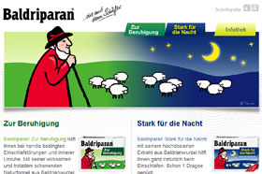
Im Detail – Pfizer Consumer Healthcare
Kunde seit 2003
Leistungen u.a.:
Produkt-Websites www.centrum-online.de, www.vitasprint.de, www.baldriparan.de und www.spalt-online.de mit geschütztem Bereich für Fachkreise
Ständiger Support und Erweiterung

Slide 9
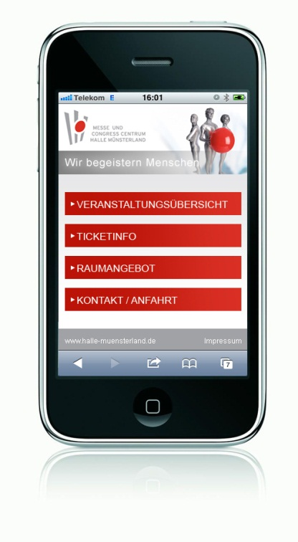
Im Detail – www.halle-muensterland.de
Persönliche Betreuung seit 1997
Leistungen u.a.:
Veranstaltungs-datenbank
Ticket-Börse
Kommentar-funktion
Bühnenvorschau
360-Grad-Panoramen
Pflege und Erweiterung
WebApp

Slide 10
Im Detail – www.unfallkasse-nrw.de
Betreuung seit 2008 (zuvor langjährige Arbeit für den Vorgänger, den GUVV-WL)
Leistungen u.a.:
TYPO3-Support und Weiterentwicklung
Mitarbeiterver-zeichnis (Datenbank) zur internen Recherche von Ansprechpartnern

Slide 11
Im Detail – www.kuhlmann-cars.de
Kunde seit 2009
Leistungen u.a.:
Konzeption, Design und Programmierung der neuen Website in 10 Sprachen (CMS: TYPO3)
Newsmodul, Bildergalerien und Video-Integration
Ständiger Support und Erweiterung

Slide 12
Im Detail – www.explizit.net
Die Unternehmens-gruppe Aschendorff ist Kunde seit 2002
Leistungen für www.explizit.net:
Design und Programmierung des katholischen Web-Portals
Anbindung an das Abonnenten-System, Kommentarfunktion, Online-Archiv etc.
Support und Weiterentwicklung
CMS: ez Publish

Slide 13
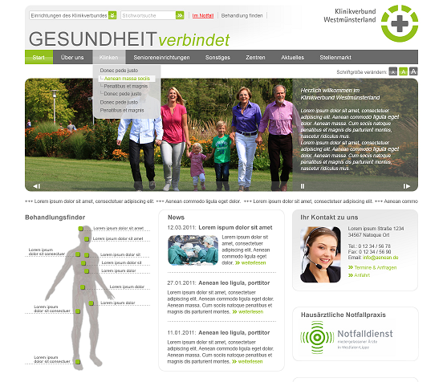
Im Detail – Klinikverbund Westmünsterland
Der KVWWML ist Kunde seit 2011
Leistungen:
Derzeit realisieren wir den Relaunch von insgesamt 7 Verbund-Websites
Besondere Features:
Behandlungs-Finder
Veranstaltungsdatenbank
Stellenmarkt

Slide 14
Vielen Dank für Ihre Aufmerksamkeit
KWI Media GmbH
Soester Str. 13
48145 Münster
Tel. 0251-392900-0
Fax. 0251-392900-50
www.kwi-media.de
info@kwi-media.de

